Slide 1

유저의 관계성을 이용한 영화 추천 서비스

Slide 2
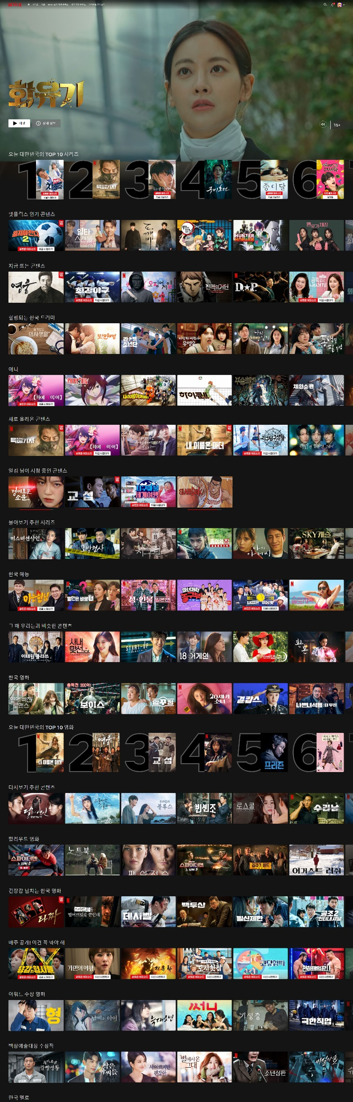
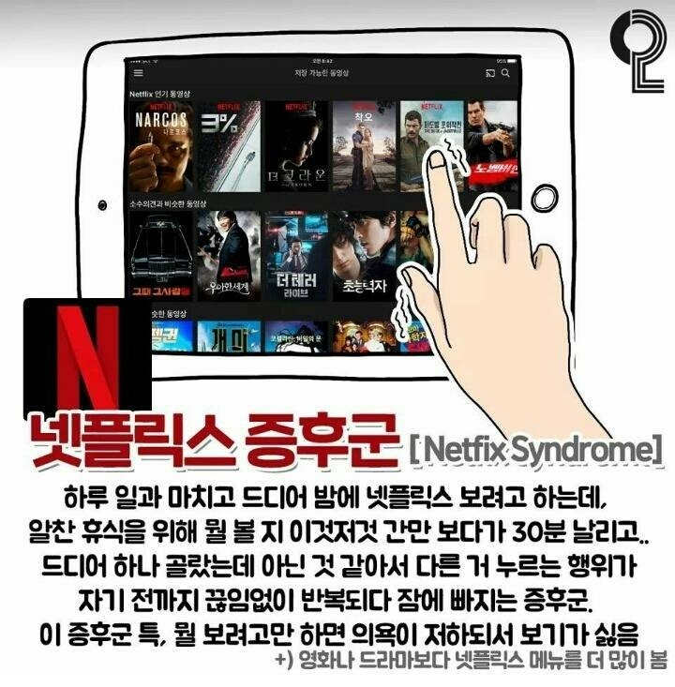
기획의도 – 서비스 컨셉

Slide 3
기획의도 – 서비스 컨셉
대중성 + 너무 많은 데이터

Slide 4

기획의도 – 서비스 컨셉
선택의 역설에 빠지지 않도록
‘간결하고 긴밀한 추천을 하자!
비록 그 추천이 실패이더라도 일단 보게 하자!’

Slide 5





기획의도 – 서비스 컨셉
영화 A
유저 A
유저 B

Slide 6

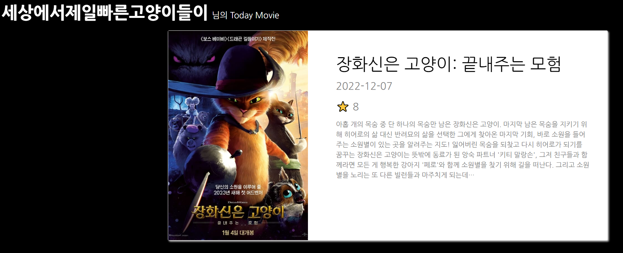

핵심 기능 – 추천 알고리즘
모든 추천은 팔로우 기반으로 추천
팔로잉 유저의 좋아하는 영화들
팔로잉 유저의 오늘의 영화
팔로잉 유저의 최근 리뷰 남긴 영화들

Slide 7
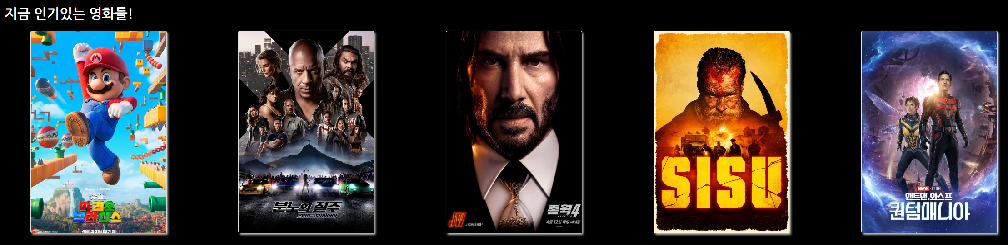

핵심 기능 – 추천 알고리즘

Slide 8
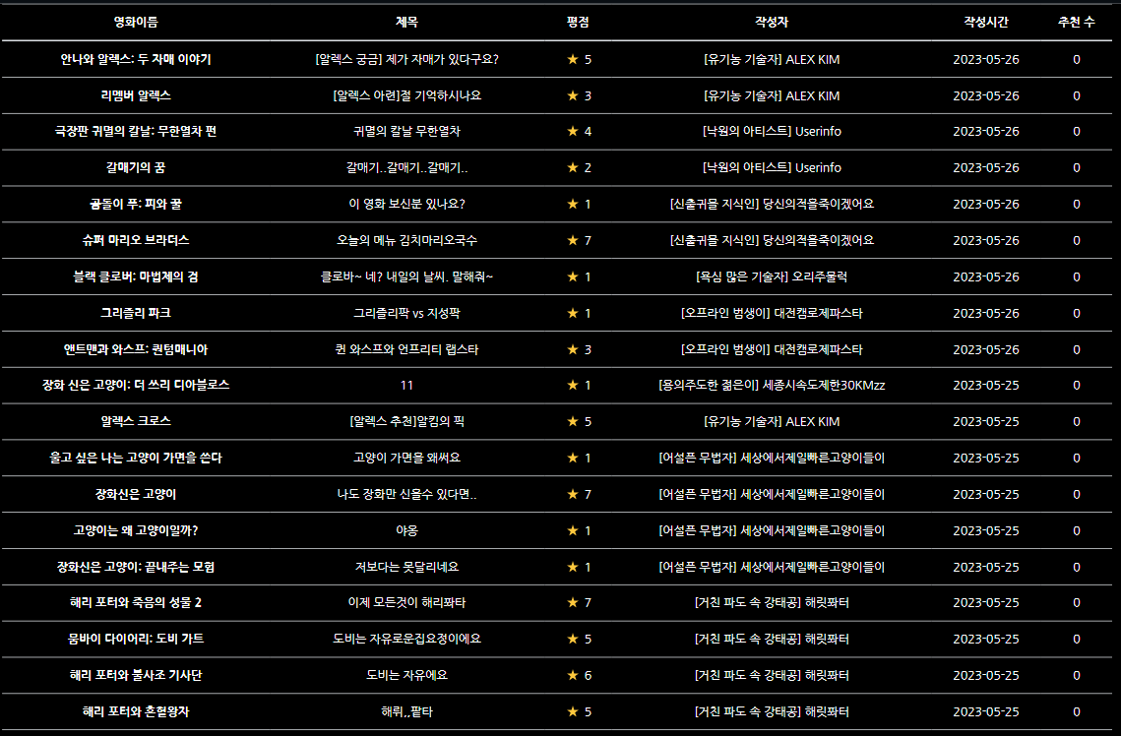
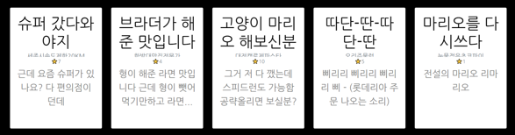
커뮤니티

Slide 9

커뮤니티 강화

Slide 10
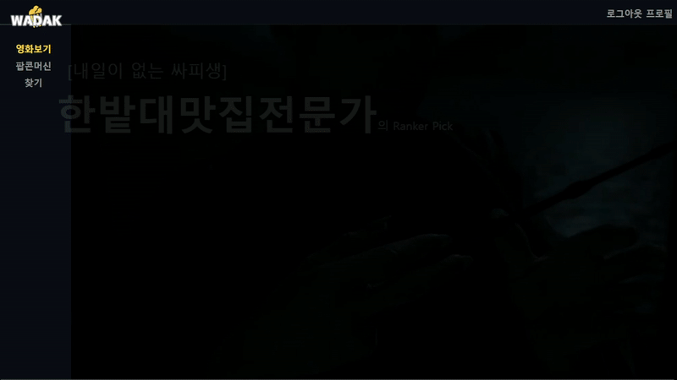
커뮤니티 강화

